Slide 1
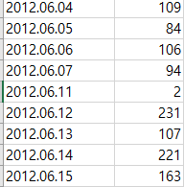
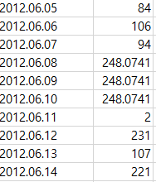
사례1 (결측 값 처리)
이전의 excel 파일 스크린 샷
이후의 excel 파일 스크린 샷
이전의 excel파일에서 결측 처리 된 날짜를 찾은 후 추가해주었습니다. 모기 데이터는 저 같은 경우는 6월의 평균을 넣었습니다. 모기데이터는
urbaneco.cs.kookmin.ac.kr에서 받았습니다.

Slide 2
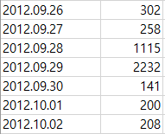
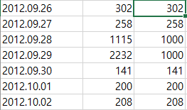
사례2 잡음 완화
이전의 excel 파일 스크린 샷
이후의 excel파일 스크린 샷
모기 1000 마리 이상은 1000으로 하고 1000보다 작은 마릿 수는 원래 모기로 두었습니다.

Slide 3
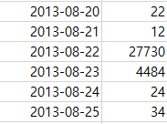
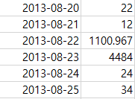
사례 3 이상 점 분석
이전의 excel 파일
이후의 excel 파일
3일 이상 10000마리 이상의 데이터는 이상 점 처리해서 결측 처리 해야하는데 이 스크린 샷은 예시로 하루만 10000마리 이상 이어도 결측 처리 했습니다. 결측 처리는 8월의 평균값으로 대체해줬습니다.

Slide 4
사례4 데이터 통합

